Slide 1

第七课 中望3D-小水瓶曲面实例
中望软件

Slide 2
-小水瓶曲面实例
-小结

Slide 3
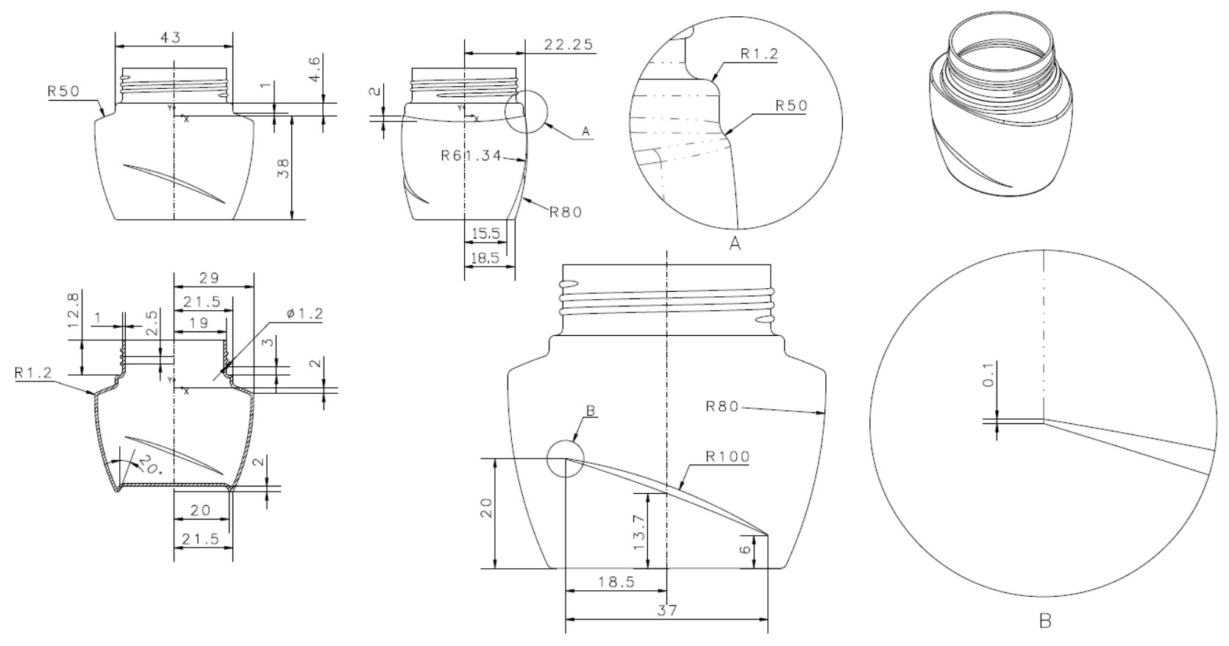
小水瓶实例

Slide 4
小结
本课程通过一个实例，来展示如何使用中望3D绘制曲面模型。绘制曲面时，主架构线需要先绘制好，并满足要求。绘制曲面时，按照先整后零的原则，先创建大的曲面，然后再处理细节的地方。本案例主要使用了样条曲线、曲面裁剪、UV曲面等功能，这些功能在创建曲面模型中，使用频率较高，希望大家多加练习，熟练应用。

Slide 5
中望公司及产品介绍（MFG版）
谢谢大家！

